Slide 2
Ca Nhập Lễ Hai Người Tiên Phong Hùng Lân- Hùng Thái Hoan

Slide 3
Pk: Hai người tiền phong hai sao sáng đi đôi và hai tương anh hùng. Xưa đã chối Chúa ba lần trong đêm tối, xưa đem ngựa truy nã Chúa. Nhưng từ ngày Chúa chiếm hai lòng:

Slide 4
** hai lòng cùng hối, hai lòng cùng mến, hai lòng cùng nóng. “Ngư phủ” dùng chài bắt muôn linh hồn, người xưa hy sinh cho Chúa nên tông đồ gương.

Slide 5
Đk: Bàn thạch Phê-Rô trường tồn thay. Đồng trụ Phao-Lô trường tồn đây. Đồng đá xây Rô-ma vinh cường, và đức tin yêu trong tâm hồn.

Slide 6
** Phù hộ con trên đường đầy gai. và Việt Nam trên đường ngày mai. Vì Chúa đem lửa yêu cho đời. Nguồn tin mới cho đời sáng tươi.

Slide 8
KINH VINH DANH
Ca Lên Đi 2

Slide 9
Chủ tế: Vinh danh Thiên Chúa trên các tầng trời. A+B: Và bình an dưới thế, bình an dưới thế cho người thiện tâm.

Slide 10
A: Chúng con ca ngợi Chúa. B: Chúng con chúc tụng Chúa. A: Chúng con thờ lạy Chúa. B: Chúng con tôn vinh Chúa. A: Chúng con cảm tạ Chúa, vì vinh quang cao cả Chúa.

Slide 11
B: Lạy Chúa là Thiên Chúa, là Vua trên trời, là Chúa Cha toàn năng.
A: Lạy Con Một Thiên Chúa, Chúa Giê-su Ki-tô.

Slide 12
B: Lạy Chúa là Thiên Chúa, là Chiên Thiên Chúa, là Con Đức Chúa Cha. A: Chúa xoá tội trần gian, xin thương, xin thương, xin thương xót chúng con.

Slide 13
B: Chúa xoá tội trần gian, Xin nhận lời chúng con cầu khẩn. A: Chúa ngự bên hữu Đức Chúa Cha, xin thương, xin thương, xin thương xót chúng con.

Slide 14
A-B: Vì lạy Chúa Giê-su Ki-tô, chỉ có Chúa là Đấng Thánh, chỉ có Chúa là Chúa, chỉ có Chúa là Đấng Tối Cao, cùng Đức Chúa Thánh Thần trong vinh quang Đức Chúa Cha. A-men. A-men.

Slide 16
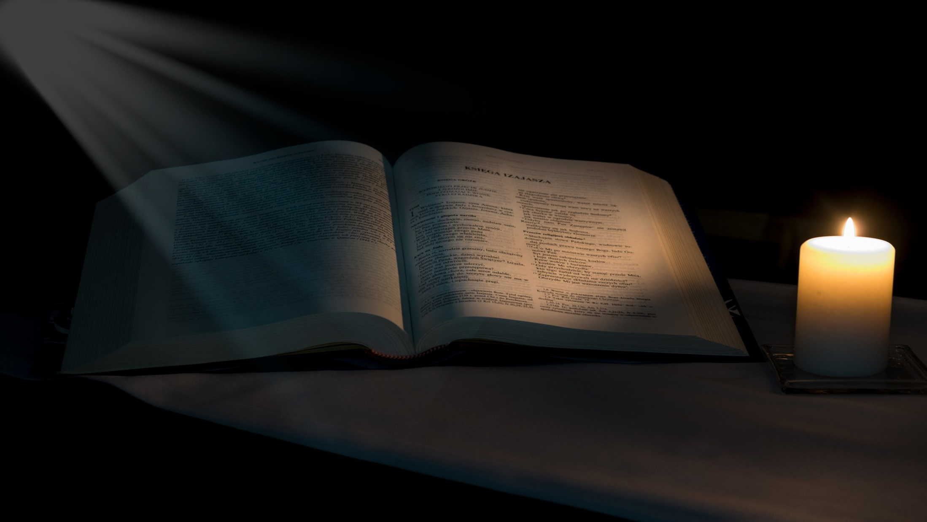
Bài đọc 1.
Bài trích sách công vụ Tông Đồ.
Chúa đã giải thoát tôi khỏi mọi nỗi kinh hoàng.

Slide 17
Đáp Ca Thánh Vịnh 33 Lm. Kim Long 03 Câu

Slide 18
Đk: Thiên thần của Chúa xây dựng đồn lũy, quanh kẻ kính sợ Ngài.

Slide 19
Tk1: Tôi luôn luôn ca tụng Chúa, câu hát mừng Ngài chẳng ngớt trên môi. Chúa đã làm tôi hãnh diện, xin các bạn nghèo nghe nói mà vui lên.

Slide 20
Đk: Thiên thần của Chúa xây dựng đồn lũy, quanh kẻ kính sợ Ngài.

Slide 21
Tk2: Xin theo tôi ca ngợi Chúa, ta hãy hiệp lời mừng chúc Uy Danh. Chúa đáp lời tôi khẩn cầu, cho thoát mọi điều kinh hãi và lo âu.

Slide 22
Đk: Thiên thần của Chúa xây dựng đồn lũy, quanh kẻ kính sợ Ngài.

Slide 23
Tk3: Ai hân hoan trông về Chúa, luôn sẽ chẳng còn nhục nhã hổ ngươi. Tiếng kẻ nghèo đây khấn nài, Thiên Chúa ưng nhận cho thoát mọi nguy nan.

Slide 24
Đk: Thiên thần của Chúa xây dựng đồn lũy, quanh kẻ kính sợ Ngài.

Slide 25
Tk4: Bao cơ binh xây đồn lũy, quanh kẻ cậy Ngài giải thoát cứu nguy. Hãy nếm Ngài bao tốt lành, nương náu bên Ngài vinh phúc thực khôn vơi.

Slide 26
Đk: Thiên thần của Chúa xây dựng đồn lũy, quanh kẻ kính sợ Ngài.

Slide 27
Bài đọc 2.
Bài trích thư thứ hai của thánh PhaoloTông Đồ gửi tín hữu Timôthê.
Ông Gioan đã rao giảng để dọn đường cho Đức Kitô.

Slide 28
Alleluia-Alleluia: Con là Phê-rô, nghĩa là Đá, và trên Đá này Thầy sẽ xây Hội Thánh của Thầy, và cửa địa ngục sẽ không thắng được. Alleluia.

Slide 31
KINH TIN KÍNH

Slide 32
Tôi tin kính một Thiên Chúa là Cha toàn năng, Đấng tạo thành trời đất, muôn vật hữu hình và vô hình.

Slide 33
Tôi tin kính một Chúa Giêsu Kitô, Con Một Thiên Chúa, Sinh bởi Đức Chúa Cha từ trước muôn đời.

Slide 34
Người là Thiên Chúa bởi Thiên Chúa, Ánh Sáng bởi Ánh Sáng, Thiên Chúa thật bởi Thiên Chúa thật,

Slide 35
được sinh ra mà không phải được tạo thành, đồng bản thể với Đức Chúa Cha: nhờ Người mà muôn vật được tạo thành.

Slide 36
Vì loài người chúng ta và để cứu độ chúng ta, Người đã từ trời xuống thế.

Slide 37
Bởi phép Đức Chúa Thánh Thần, Người đã nhập thể trong lòng Trinh Nữ Maria, và đã làm người.

Slide 38
Người chịu đóng đinh vào thập giá vì chúng ta, thời quan Phongxiô Philatô; Người chịu khổ hình và mai táng, ngày thứ ba Người sống lại như lời Thánh Kinh.

Slide 39
Người lên trời, ngự bên hữu Đức Chúa Cha, và Người sẽ lại đến trong vinh quang để phán xét kẻ sống và kẻ chết, Nước Người sẽ không bao giờ cùng.

Slide 40
Tôi tin kính Đức Chúa Thánh Thần là Thiên Chúa và là Đấng ban sự sống, Người bởi Đức Chúa Cha và Đức Chúa Con mà ra,

Slide 41
Người được phụng thờ và tôn vinh cùng với Đức Chúa Cha và Đức Chúa Con: Người đã dùng các tiên tri mà phán dạy.

Slide 42
Tôi tin Hội Thánh duy nhất thánh thiện công giáo và tông truyền.

Slide 43
Tôi tuyên xưng có một Phép Rửa để tha tội. Tôi trông đợi kẻ chết sống lại và sự sống đời sau. Amen.

Slide 45
Khúc Tri Ân Thanh Lâm

Slide 46
Pk1: Như ngọn nến cháy, tiêu hao từng phút giây trên bàn thờ. Như chùm nho tươi, ép nên ly rượu cung tiến. Như tấm bánh thơm, bẻ ra trao hiến cho muôn ngàn dân, con đến tiến dâng, đời con cho Thiên Chúa cửu trùng.

Slide 47
ĐK: Con xin tri ân, vì hồng phúc Ngài ban ôi chan hòa. Thương con thương con, tình Ngài như núi cao biển khơi. Tim con hân hoan, hòa vang câu hát tri ân Ngài. Nhịp chân vui bước trên đường dài, truyền rao Chân lý cho muôn người.

Slide 48
Pk2: Ân tình thắm thiết, theo con từng phút giây trong cuộc đời. Gian trần mênh mang, biết bao thăng trầm thay đổi. Cho dẫu gian truân, hiểm nguy, có Chúa con đâu sợ chi. Phó thác tin yêu: hành trang cho con bước theo Ngài.

Slide 49
ĐK: Con xin tri ân, vì hồng phúc Ngài ban ôi chan hòa. Thương con thương con, tình Ngài như núi cao biển khơi. Tim con hân hoan, hòa vang câu hát tri ân Ngài. Nhịp chân vui bước trên đường dài, truyền rao Chân lý cho muôn người.

Slide 52
Ca Nguyện Hiệp Lễ Tri Ân Ca Phùng Minh Mẫn

Slide 53
ĐK: Cảm tạ Chúa Thiên Chúa nhân từ, dạt dào tình thương mến thiết tha vô bờ. Ngài thương con từ lúc hoang sơ, đến thiên thu tình Ngài còn luôn chan chứa.

Slide 54
** Nguồn hồng ân tuôn xuống như mưa, lòng hằng mong ghi nhớ nhưng biết sao vừa. Tình thương Chúa chứa chan vô bờ, cho đến thiên thu con nương nhờ.

Slide 55
Pk1: Chúa ơi, Ngài chính gia nghiệp, là nguồn cậy trông duy nhất đời con, nguồn mạch tình thương muôn kiếp không hao mòn. Tháng năm tay Chúa nâng niu vỗ về con luôn, cho trái tim con rung nhịp yêu thương, ai được Ngài trìu mến còn phúc, nào hơn.

Slide 56
ĐK: Cảm tạ Chúa Thiên Chúa nhân từ, dạt dào tình thương mến thiết tha vô bờ. Ngài thương con từ lúc hoang sơ, đến thiên thu tình Ngài còn luôn chan chứa.

Slide 57
** Nguồn hồng ân tuôn xuống như mưa, lòng hằng mong ghi nhớ nhưng biết sao vừa. Tình thương Chúa chứa chan vô bờ, cho đến thiên thu con nương nhờ.

Slide 58
Pk2: Ví như Ngài chẳng quan phòng phận người mỏng manh khôn lớn được chăng, nào được trổ sinh như lúa thơm trên, đồng. Chúa ơi, trong chốn dương gian nhuốm màu phôi phai, con vốn mong manh như giọt sương mai, nhưng được Ngài chăm sóc từng phút, từng giây.

Slide 59
ĐK: Cảm tạ Chúa Thiên Chúa nhân từ, dạt dào tình thương mến thiết tha vô bờ. Ngài thương con từ lúc hoang sơ, đến thiên thu tình Ngài còn luôn chan chứa.

Slide 60
** Nguồn hồng ân tuôn xuống như mưa, lòng hằng mong ghi nhớ nhưng biết sao vừa. Tình thương Chúa chứa chan vô bờ, cho đến thiên thu con nương nhờ.

Slide 61
Pk3: Cứu con từ chốn lỗi lầm chuộc lại đời con khỏi kiếp trầm luân. Ngài gọi mời con nên chứng nhân Tin Mừng. Chúa ơi, ân sủng trên con do Ngài thương ban, con sẽ hân hoan đi vào nhân gian, sống một đời minh chứng lòng Chúa, từ nhân.

Slide 62
ĐK: Cảm tạ Chúa Thiên Chúa nhân từ, dạt dào tình thương mến thiết tha vô bờ. Ngài thương con từ lúc hoang sơ, đến thiên thu tình Ngài còn luôn chan chứa.

Slide 63
** Nguồn hồng ân tuôn xuống như mưa, lòng hằng mong ghi nhớ nhưng biết sao vừa. Tình thương Chúa chứa chan vô bờ, cho đến thiên thu con nương nhờ.

Slide 64
Pk4: Kính dâng lên Chúa thiên đình một niềm tạ ơn yêu mến cậy tin, trọn đời lòng con xin khắc sâu ân tình. Chúa ơi, cho tiếng hát con bay về thiên nhan, như đóa hoa dâng lên tòa cao sang, thơm dịu hiền bên Chúa nguồn suối, hồng ân.

Slide 65
ĐK: Cảm tạ Chúa Thiên Chúa nhân từ, dạt dào tình thương mến thiết tha vô bờ. Ngài thương con từ lúc hoang sơ, đến thiên thu tình Ngài còn luôn chan chứa.

Slide 66
** Nguồn hồng ân tuôn xuống như mưa, lòng hằng mong ghi nhớ nhưng biết sao vừa. Tình thương Chúa chứa chan vô bờ, cho đến thiên thu con nương nhờ.

Slide 69
Ca Kết Lễ Giao Ước Lm. Ánh Đăng - Thiên Cung

Slide 70
ĐK: Từ đó vâng từ đó, Chúa đã gọi con. Một phút trao lời ước giao muôn vạn thuở. Từ đấy vâng từ đấy Chúa đã chọn con, ấn tín trao tay là lời hứa sắt son.

Slide 71
Pk1: Lời Người nung chảy vàng khối, Lời Người phá đổ tội lỗi, con thân đứa bé thơ ngây, dám đâu loan báo Lời Người. Từ ngày con trong bào thai, từ ngày xa xăm thuở ấy, ơn Ta thánh hiến ngươi rồi, trao ban giao ước muôn đời.

Slide 72
ĐK: Từ đó vâng từ đó, Chúa đã gọi con. Một phút trao lời ước giao muôn vạn thuở. Từ đấy vâng từ đấy Chúa đã chọn con, ấn tín trao tay là lời hứa sắt son.

